Slide 1
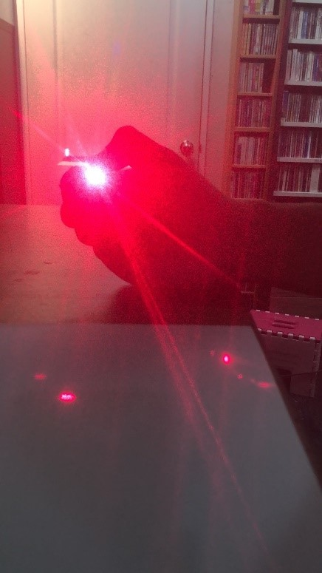
絢麗的光學
與本主題有關的數學
一、計算光譜中亮線的波長：
由光柵方程：mλ=dsinθ，我們發現只要知道光柵的多狹縫間距、一階繞射光極大值與平行光柵的入射光夾角，條件就足夠我們計算被分光的光波長了，我們只需要手機的相機、透射光柵(剝過漆的CD片)、一支波長已知的雷射筆光源，就可以很進行光譜波長的量測工作。
一、用雷射筆照射鏡頭(已黏上光柵片) 找一階亮紋，拍照，量測手機中「照片」中一階亮紋的長度y
y

Slide 2


二、用已知波長的光源求L，L為透射光柵到假想屏幕的距離(即照片本身)，用雷射筆以水平方向照射黏上光柵片的手機鏡頭，測量手機上光源到一階亮紋的距離y然後帶入公式 𝑑 𝑠𝑖𝑛𝜃 = 𝜆 即可得知 L，其中 $θ=\tan^{−1}({\frac{y}{L})}$。
L
y
透射光柵
照片(假想屏幕)
三、透過雷射求得L之後，往後只要判斷照片中零階亮紋(即光源位置)與一階亮紋之長度差y，即可推算其波長。
$$d\sin{θ}=mλ$$
$m=1$時 $λ=d\sin{(\tan^{−1}{(\frac{y}{L})})}$
112 級 洪至庚

Slide 3
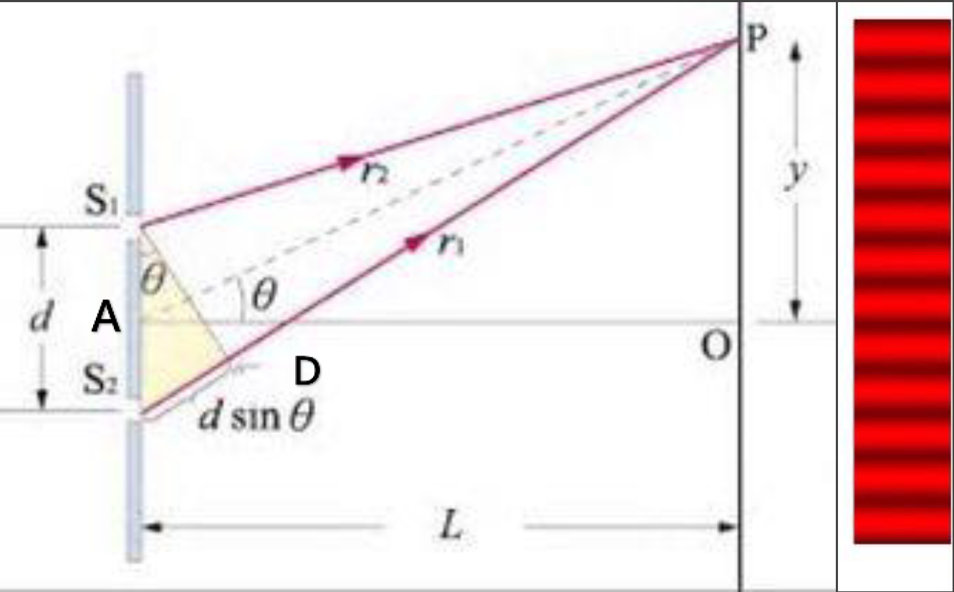

二、雙狹縫干涉：
干涉是指兩個或兩個以上的波疊加而產生新的波形的現象。
在L>>d時,考慮螢幕上一點P，$\overline{AO}$為$S_{1}$ $S_{2}$的中垂線(中央線)，𝜽為$\overline{AP}$與$\overline{AO}$的夾角，兩狹縫之間的距離為d,P點與兩狹縫$S_{1}$ 、$S_{2}$的光程差$Δl=\overline{DS_{2}} =dsinθ≅d\frac{y}{L}$
亮紋
1.當光程差為波長的整數倍，即$\left|\overline{\text{P}S_{1}} \text{−}\overline{\text{P}S_{2}}\right|$ =nλ，n=0，1，2，……，兩波在P點相遇時,兩波的波峰(或波谷)重疊，形成建設性干涉，產生亮紋。光程差$Δl=d\frac{y}{L}=nλ$
y=n $\frac{\text{L}\text{λ}}{\text{d}}$，n=0，1，2，3……
2.$y_{n}$表示第n條亮紋至中央線的距離，可表示為$y_{n}=n\frac{\text{L}\text{λ}}{\text{d}}$，n=0，1，2，3…… n=0，稱為中央線(1條) n=1，稱為第一亮紋(上下各1條,共2條) n=2，稱為第二亮紋(上下各1條，共2條)

Slide 4
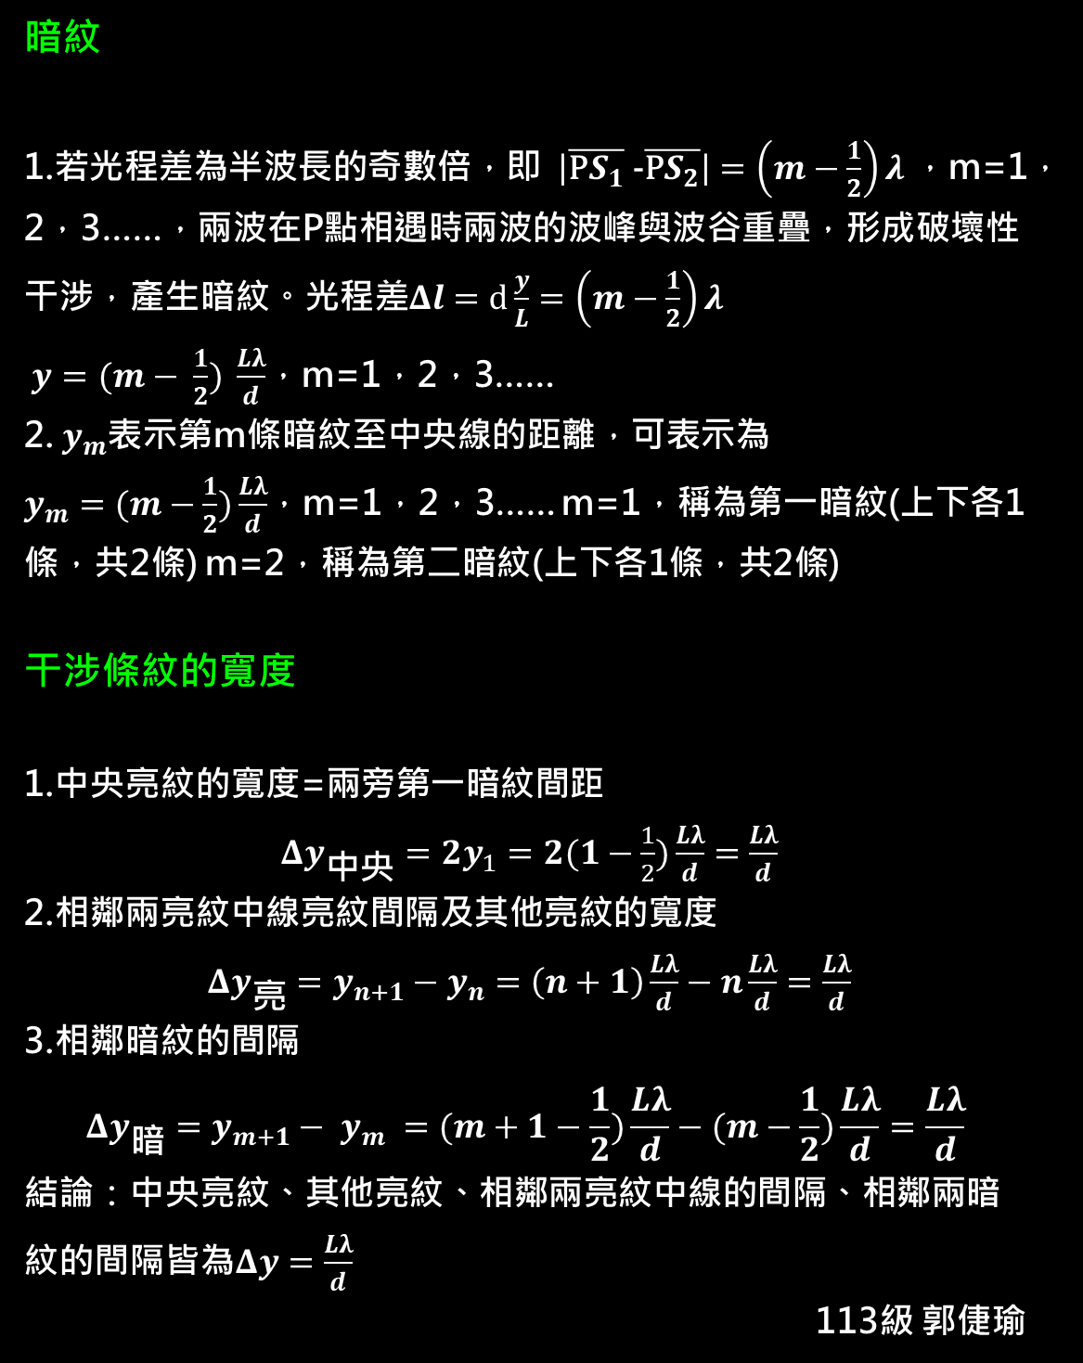
暗紋
1.若光程差為半波長的奇數倍，即 $\left|\overline{\text{P}S_{1}} \text{−}\overline{\text{P}S_{2}}\right|=\left(m−\frac{1}{2}\right)λ$，m=1，2，3……，兩波在P點相遇時兩波的波峰與波谷重疊，形成破壞性干涉，產生暗紋。光程差$Δl=d\frac{y}{L}=\left(m−\frac{1}{2}\right)λ$
$y=(m− \frac{1}{2}) \frac{Lλ}{d}$，m=1，2，3……
2. $y_{m}$表示第m條暗紋至中央線的距離，可表示為
$y_{m}=(m−\frac{1}{2})\frac{Lλ}{d}$，m=1，2，3…… m=1，稱為第一暗紋(上下各1條，共2條) m=2，稱為第二暗紋(上下各1條，共2條)
干涉條紋的寬度
1.中央亮紋的寬度=兩旁第一暗紋間距
$Δy_{\text{中央}}=2y_{1}=2(1−\frac{1}{2})\frac{Lλ}{d}=\frac{Lλ}{d}$
2.相鄰兩亮紋中線亮紋間隔及其他亮紋的寬度
$Δy_{\text{亮}}=y_{n+1}−y_{n}=\left(n+1\right)\frac{Lλ}{d}−n\frac{Lλ}{d}=\frac{Lλ}{d}$
3.相鄰暗紋的間隔
$$Δy_{\text{暗}}=y_{m+1}− y_{m} =(m+1−\frac{1}{2})\frac{Lλ}{d}−(m−\frac{1}{2})\frac{Lλ}{d}=\frac{Lλ}{d}$$
結論：中央亮紋、其他亮紋、相鄰兩亮紋中線的間隔、相鄰兩暗紋的間隔皆為$Δy=\frac{Lλ}{d}$
113級 郭倢瑜

Slide 5
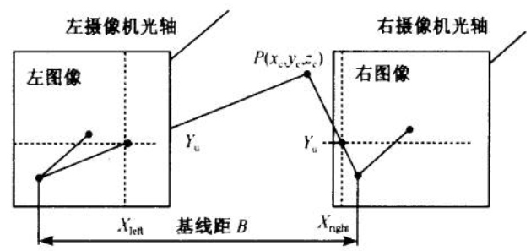

三、立體視覺的數學原理：
雙目立體視覺是基於視差，由三角法原理進行三維信息的獲取，即由兩個攝像機的圖像平面和北側物體之間構成一個三角形。一直兩個攝像機之間的位置關係，便可以獲得兩攝像機公共視場內物體的三維尺寸及空間物體特徵點的三維座標。
基線距離為B。我們可以分別在「左眼」和「右眼」上獲取了點P的圖像。則特徵點P的圖像座標的Y座標一定是相同的，即
$Y_{left}={\text{Y}}_{\text{right}}=Y$。由三角幾何關係可以得到如下關係式：
$$\left\{\begin{aligned}X_{left}=f\frac{x_{c}}{z_{c}} \\ X_{right}=f\frac{(x_{c}−B)}{z_{c}} \\ Y=f\frac{y_{c}}{z_{c}}\end{aligned}\right.$$

Slide 6
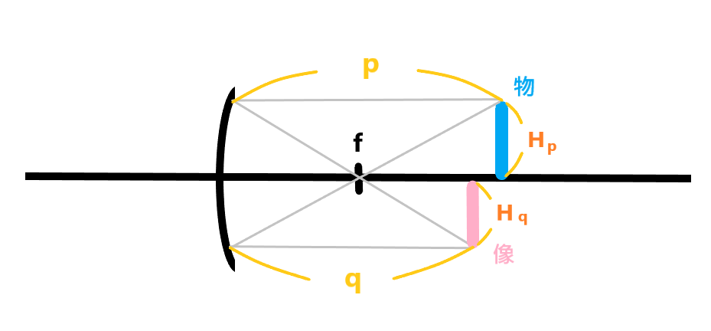

則視差爲：$Disparity=X_{left}−X_{right}$
由此可以計算出特徵點P在攝像機座標系下的三維座標：
$$\left\{\begin{aligned}x_{c}=\frac{B∙X_{left}}{Disparity} \\ y_{c}=\frac{B∙Y}{Disparity} \\ z_{c}=\frac{B∙f}{Disparity}\end{aligned}\right.$$
因此，左攝像機像面上的任意一點只要能在右攝像機像面上找到對應的匹配點，就完全可以確定該點的三維座標。這種方法是點對點的運算，像平面上所有點只要存在相應的匹配點，就可以參與上述運算，從而獲取對應的三維座標。
112 級 黃湘晴
四、計算放大鏡的放大率以及焦距：
首先我們需要準備一根蠟燭(物)，一張黑紙(成像)，一個放大鏡(凸透鏡)以及一條1公尺的直尺。

Slide 7

由相似三角形我們可以得到放大率 $H_{p}H_{q}=pq$。
實驗步驟:把實驗儀器架設好之後，找到在黑紙上成像最清晰的地方，並將物距p以及像距q測量出，就可以輕易經由計算而得知此透鏡的放大倍率。
更進階算出放大鏡的焦距f，可由上圖得知
$$\left\{\begin{aligned}\frac{H_{p}}{H_{p}+H_{q}}=\frac{f}{p} \\ \frac{H_{q}}{H_{p}+H_{q}}=\frac{f}{q}\end{aligned}\right.⇒\frac{1}{p}+\frac{1}{q}=\frac{1}{f}$$
由上式可記算出此透鏡焦距。
☆要注意的是透鏡成像公式 $\frac{1}{p}+\frac{1}{q}=\frac{1}{f}$，物距p為正值；成實像時，q取正值，成虛像時，q取負值；凸透鏡的焦距f為正值，若算出焦距f為負值，則是凹透鏡。
113 級 沈佳諠

